Slide 1
第五单元 分数除法
第1课时 分数除法(一)

Slide 2






1. 用纸折一折，涂一涂，再算出结果。
$$=\frac{\text{1}}{\text{12}}$$
$$=\frac{\text{2}}{\text{15}}$$
$$=\frac{\text{1}}{\text{9}}$$

Slide 3
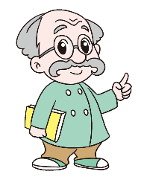




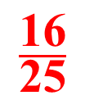
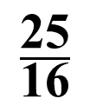






2. 求下列各数的倒数。
$$\frac{\text{4}}{\text{3}}$$
$$\frac{\text{7}}{\text{5}}$$
$$\frac{\text{4}}{\text{5}}$$
$$\frac{\text{1}}{\text{9}}$$
$$\frac{\text{25}}{\text{16}}$$
6
1
4
7
$$\frac{\text{3}}{\text{4}}$$
$$\frac{\text{6}}{\text{1}}$$
$$\frac{\text{5}}{\text{7}}$$
1
$$\frac{\text{5}}{\text{4}}$$
$$\frac{\text{1}}{\text{4}}$$
$$\frac{\text{1}}{\text{7}}$$
$$\frac{\text{16}}{\text{25}}$$
9
乘积为1的两个数互为倒数。

Slide 4
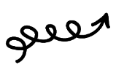



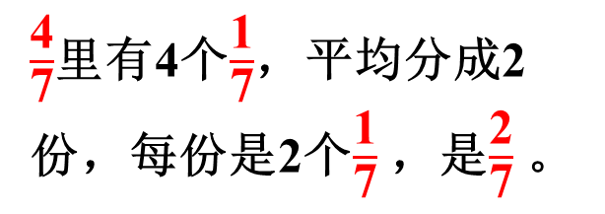
把一张纸的$\frac{\text{4}}{\text{7}}$平均分成2份，每份是这张纸的几分之几？
一张纸的$\frac{\text{4}}{\text{ 7 }}$
$\frac{\text{4}}{\text{7}}$里有4个$\frac{\text{1}}{\text{7}}$，平均分成2份，每份是2个$\frac{\text{1}}{\text{7}}$，是$\frac{\text{2}}{\text{7}}$。

Slide 5
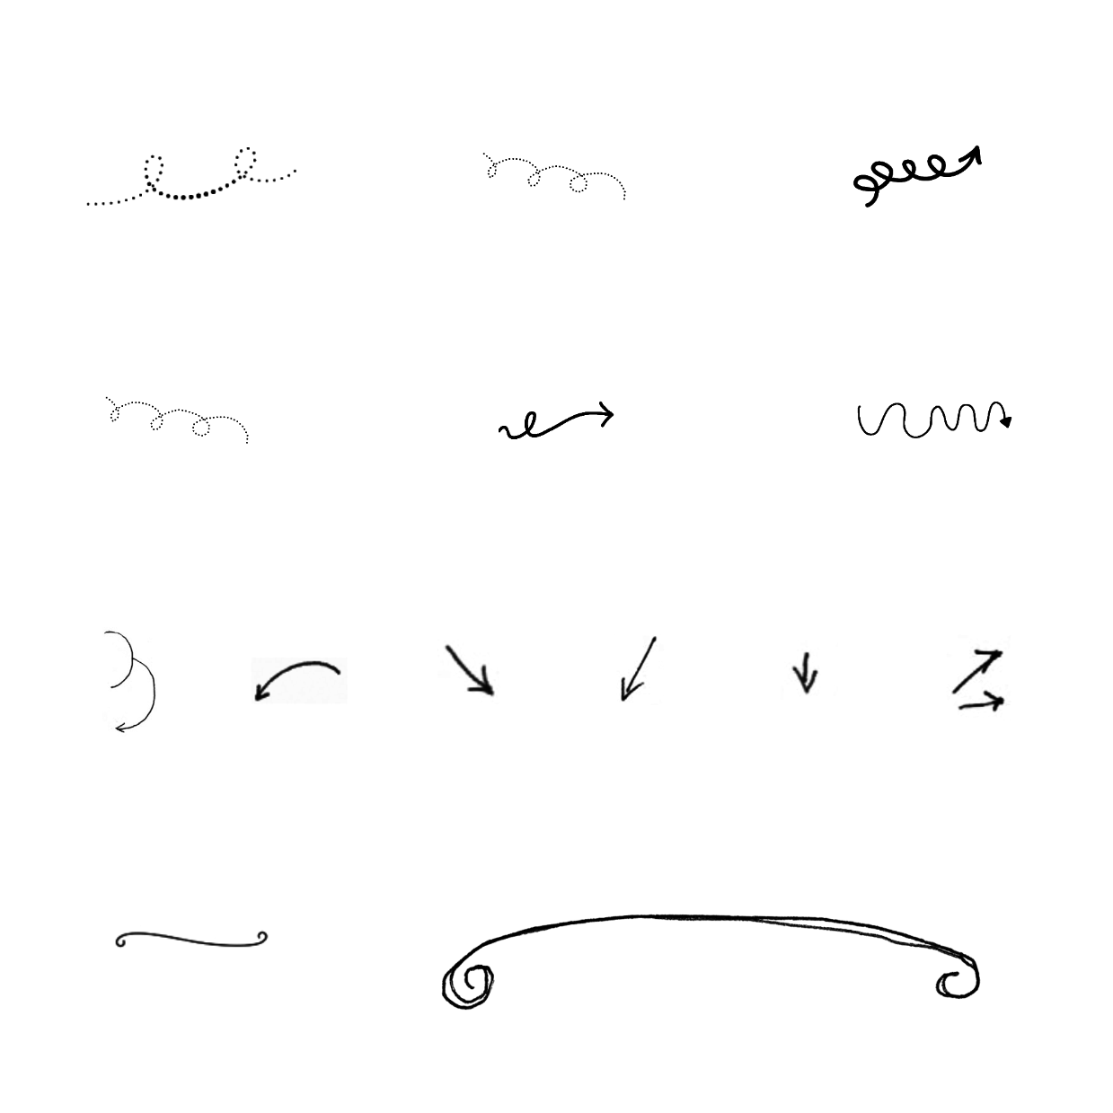
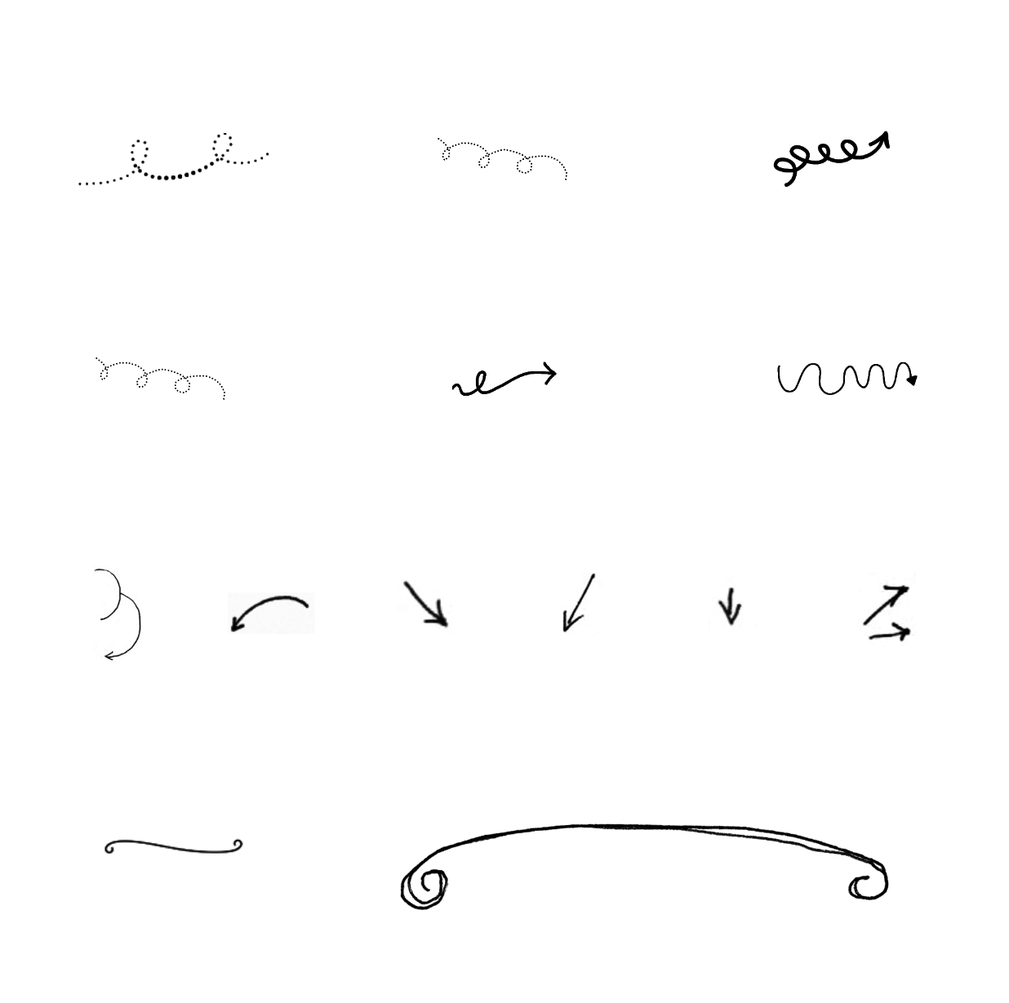
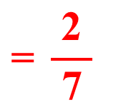
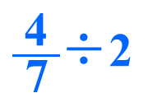


一张纸的$\frac{\text{4}}{\text{ 7 }}$
用分子4除以2
$$\text{=}\frac{ \text{4}\text{÷}\text{2 }}{\text{ 7 }}$$
$$\text{=}\frac{\text{2}}{\text{ 7 }}$$
$\frac{\text{4}}{\text{ 7 }}$÷2
分母不变

Slide 6

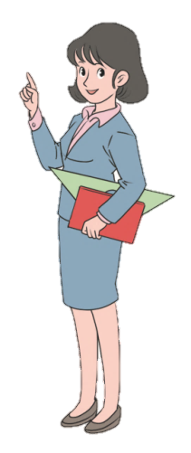
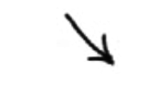
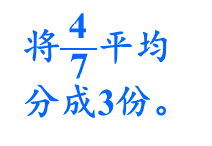

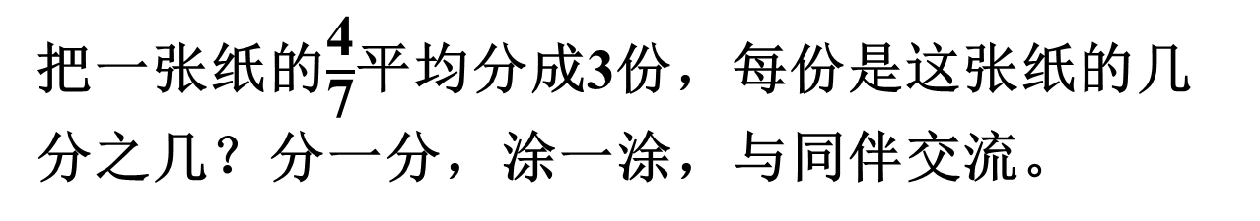

把一张纸的$\frac{\text{4}}{\text{7}}$平均分成3份，每份是这张纸的几分之几？分一分，涂一涂，与同伴交流。
每份是$\frac{\text{4}}{\text{7}}$的$\frac{\text{1}}{\text{3}}$，也是这张纸的$\frac{\text{4}}{\text{21}}$。
将$\frac{\text{4}}{\text{ 7 }}$平均分成3份。
一张纸的$\frac{\text{4}}{\text{ 7 }}$

Slide 7
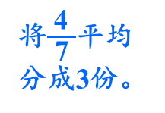
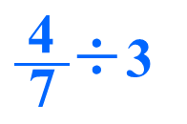

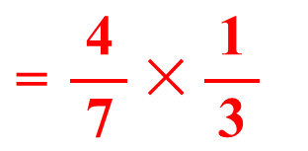
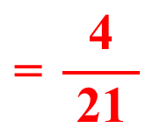
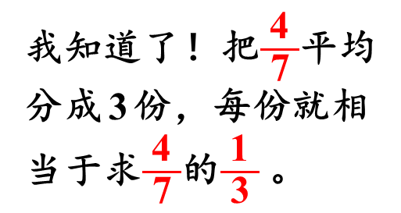
将$\frac{\text{4}}{\text{ 7 }}$平均分成3份。
我知道了！把$\frac{\text{4}}{\text{ 7 }}$平均分成3份，每份就相当于求$\frac{\text{4}}{\text{ 7 }}$的$\frac{\text{1}}{\text{ 3 }}$。
一张纸的$\frac{\text{4}}{\text{ 7 }}$
$$\text{=}\frac{ \text{4} }{\text{ 7 }}\text{×}\frac{\text{1}}{ \text{3 }}$$
$$\text{=}\frac{\text{4}}{\text{ 21 }}$$
$\frac{\text{4}}{\text{ 7 }}$÷3

Slide 8

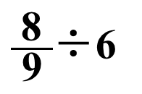
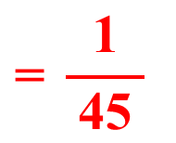

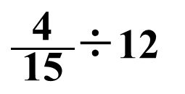


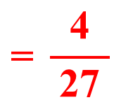

算一算，说一说。
4
除以一个不为零的整数，相当于乘这个整数的倒数。
$$\text{=}\frac{ \text{8} }{ \text{9 }}\text{×}\frac{\text{1}}{ \text{6 }}$$
$$\text{=}\frac{\text{4}}{ \text{27 }}$$
$\frac{\text{8}}{\text{ 9 }}$÷6
3
表示把$\frac{\text{8}}{\text{ 9 }}$平均分成6份，就相当于求$\frac{\text{8}}{\text{ 9 }}$的$\frac{\text{1}}{ \text{6} }$。
1
$$\text{=}\frac{ \text{4} }{ \text{15 }}\text{×}\frac{\text{1}}{ \text{12 }}$$
$$\text{=}\frac{\text{1}}{ \text{45 }}$$
$\frac{\text{4}}{\text{ 15 }}$÷12
3
表示把$\frac{\text{4}}{\text{ 15 }}$平均分成12份，就相当于求$\frac{\text{4}}{ \text{15} }$的$\frac{\text{1}}{ \text{12} }$。

Slide 9

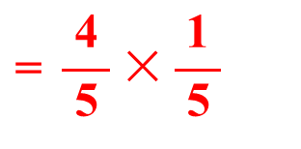
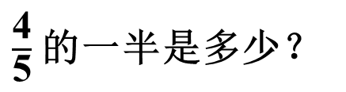

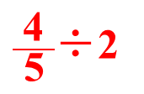
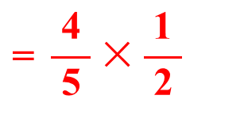

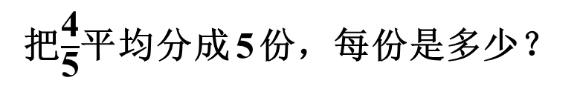
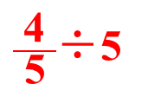
1
先画一画，涂一涂，再用算式表示结果。
$\frac{\text{4}}{\text{5}}$的一半是多少？
把$\frac{\text{4}}{\text{5}}$平均分成5份，每份是多少？
$\frac{\text{4}}{ \text{5} }$÷2
$$\text{=}\frac{ \text{4} }{ \text{5} }\text{×}\frac{\text{1}}{ \text{2} }$$
$$\text{=}\frac{\text{2}}{ \text{5} }$$
$\frac{\text{4}}{ \text{5} }$÷5
$$\text{=}\frac{ \text{4} }{ \text{5} }\text{×}\frac{\text{1}}{ \text{5} }$$
$$\text{=}\frac{\text{4}}{ \text{25} }$$
选自教材第56页练一练第1题

Slide 10
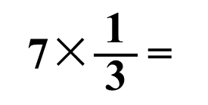

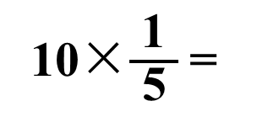
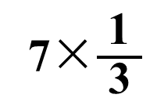

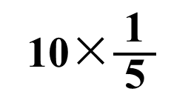
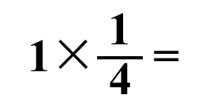
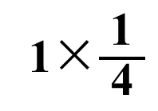


2
在 里填上得数，在○里填上“＞”“＜”或“＝”。
$$\frac{\text{1}}{\text{ 4 }}$$
$$\frac{\text{7}}{\text{ 3 }}$$
1÷4=
10÷5=
2
7÷3=
1×$\frac{\text{1}}{\text{ 4 }}$=
$$\frac{\text{1}}{\text{ 4 }}$$
10×$\frac{\text{1}}{ \text{5} }$=
7×$\frac{\text{1}}{ \text{3} }$=
$$\frac{\text{7}}{\text{ 3 }}$$
2
=
1×$\frac{\text{1}}{\text{ 4 }}$
=
10×$\frac{\text{1}}{ \text{5} }$
=
7×$\frac{\text{1}}{ \text{3} }$
1÷4
10÷5
7÷3
选自教材第56页练一练第2题

Slide 11
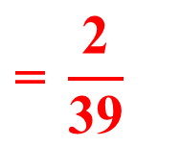
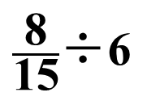
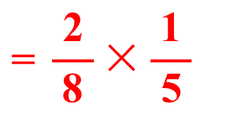
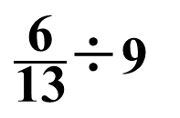








3
算一算。
1
2
$$\text{=}\frac{ \text{2} }{ \text{8 }}\text{×}\frac{\text{1}}{ \text{5} }$$
$$\text{=}\frac{\text{1}}{\text{20}}$$
$$\text{=}\frac{ \text{6} }{ \text{13 }}\text{×}\frac{\text{1}}{ \text{9 }}$$
$$\text{=}\frac{\text{2}}{\text{39}}$$
$\frac{\text{2}}{\text{8}}$÷5
$\frac{\text{6}}{\text{13}}$÷9
4
3
1
4
$$\text{=}\frac{ \text{5} }{ \text{8 }}\text{×}\frac{\text{1}}{ \text{10 }}$$
$$\text{=}\frac{\text{1}}{\text{16}}$$
$$\text{=}\frac{ \text{8} }{ \text{15 }}\text{×}\frac{\text{1}}{ \text{6 }}$$
$$\text{=}\frac{\text{4}}{\text{45}}$$
$\frac{\text{5}}{\text{8}}$÷10
$\frac{\text{8}}{\text{15}}$÷6
2
3
选自教材第56页练一练第3题

Slide 12















4
填一填。
$$\frac{\text{1}}{\text{10}}$$
$$\frac{\text{1}}{\text{16}}$$
( )×5＝$\frac{\text{1}}{\text{2}}$
$$\frac{\text{2}}{\text{5}}$$
4×( )＝$\frac{\text{1}}{\text{4}}$
( )×2＝$\frac{\text{4}}{\text{5}}$
$\frac{\text{1}}{\text{2}}$÷5
$$\text{=}\frac{\text{1}}{\text{2}}\text{×}\frac{\text{1}}{\text{5}}$$
$\frac{\text{4}}{\text{5}}$÷2
$$\text{=}\frac{\text{4}}{\text{5}}\text{×}\frac{\text{1}}{\text{2}}$$
$\frac{\text{1}}{\text{4}}$÷4
$$\text{=}\frac{\text{1}}{\text{4}}\text{×}\frac{\text{1}}{\text{4}}$$
$$\text{=}\frac{\text{1}}{\text{10}}$$
$$\text{=}\frac{\text{2}}{\text{5}}$$
$$\text{=}\frac{\text{1}}{\text{16}}$$
一个乘数=积÷另一个乘数
选自教材第56页练一练第4题

Slide 13






把一块巧克力的$\frac{\text{1}}{\text{2}}$ 平均分成3份。每份是这块巧克力的几分之几？画一画，算一算。
5
把$\frac{\text{1}}{\text{2}}$平均分成3份，每份就相当于求$\frac{\text{1}}{\text{2}}$的$\frac{\text{1}}{\text{3}}$。
$$\text{=}\frac{\text{1}}{\text{2}}\text{×}\frac{\text{1}}{\text{3}}$$
$\frac{\text{1}}{\text{ 2 }}$÷3
$$\text{=}\frac{\text{1}}{\text{6}}$$
答：每份是这块巧克力的$\frac{\text{1}}{\text{6}}$。
选自教材第56页练一练第5题

Slide 14






一只蚂蚁15秒爬了$\frac{\text{9}}{\text{10}}$dm，平均每秒爬多少分米？
6
把$\frac{\text{9}}{\text{10}}$平均分成15份，每份就相当于求$\frac{\text{9}}{\text{10}}$的$\frac{\text{1}}{\text{15}}$。
路程÷时间=速度
$\frac{\text{9}}{\text{ 10 }}$÷15
$$\text{=}\frac{\text{ 9 }}{\text{10}}\text{×}\frac{\text{1}}{\text{15}}$$
$\text{=}\frac{\text{3}}{\text{50}}$（分米/秒）
答：平均每秒爬$\frac{\text{3}}{\text{50}}分米$。
选自教材第56页练一练第6题

Slide 15

一瓶果酱有$\frac{\text{1}}{\text{2}}$kg，淘气家5天吃完，平均每天吃多少千克？相当于多少克？
7
$$\frac{\text{1}}{ \text{2} }\text{÷}\text{5}\text{=}\frac{\text{1}}{\text{10}}\text{（}\text{kg}\text{）}$$
$$\frac{\text{1}}{\text{10}}\text{×}\text{1000}=\text{100}\text{（}\text{g}\text{）}$$
$$\frac{\text{1}}{ \text{10} }$$
答：平均每天吃 kg，相当于100g。
选自教材第56页练一练第7题

Slide 16














1. 计算题。
$$\text{=}\frac{\text{4}}{\text{5}}\text{×}\frac{\text{1}}{\text{7}}$$
$$\text{=}\frac{\text{2}}{\text{9}}\text{×}\frac{\text{1}}{\text{6}}$$
$\frac{\text{4}}{\text{5}}$÷7
$$\text{=}\frac{\text{4}}{\text{35}}$$
$\frac{\text{2}}{\text{9}}$÷6
$$\text{=}\frac{\text{1}}{\text{27}}$$
$$\text{=}\frac{\text{3}}{\text{8}}\text{×}\frac{\text{1}}{\text{6}}$$
$\frac{\text{3}}{\text{8}}$÷6
$$\text{=}\frac{\text{1}}{\text{16}}$$
$$\text{=}\frac{\text{7}}{\text{8}}\text{×}\frac{\text{1}}{\text{4}}$$
$\frac{\text{7}}{\text{8}}$÷4
$$\text{=}\frac{\text{7}}{\text{32}}$$
$$\text{=}\frac{\text{6}}{\text{5}}\text{×}\frac{\text{1}}{\text{9}}$$
$\frac{\text{6}}{\text{5}}$÷9
$$\text{=}\frac{\text{2}}{\text{15}}$$

Slide 17




2. 一个正方形的周长是$\frac{\text{16}}{\text{9}}$dm，它的边长是多少分米？
正方形周长÷4=边长
$$\frac{\text{16}}{ \text{9 }}\text{÷}\text{4}$$
$$\text{=}\frac{\text{ 16 }}{\text{9}}\text{×}\frac{\text{1}}{\text{4}}$$
$\text{=}\frac{\text{4}}{\text{9}}$（dm）
答：它的边长是$\frac{\text{4}}{\text{9}}$dm。

Slide 18






3. 一个蛋糕重$\frac{\text{3}}{\text{2}}$kg，把它平均分给莉莉、兰兰、和乐乐，每人分得的蛋糕重多少千克？
把$\frac{\text{3}}{\text{2}}$平均分成3份，每份就相当于求$\frac{\text{3}}{\text{2}}$的$\frac{\text{1}}{\text{3}}$。
$$\frac{\text{3}}{ \text{2 }}\text{÷}\text{3}$$
$$\text{=}\frac{\text{ 3 }}{\text{2}}\text{×}\frac{\text{1}}{\text{3}}$$
$\text{=}\frac{\text{1}}{\text{2}}$（kg）
答：每人分得的蛋糕重$\frac{\text{1}}{\text{2}}$kg。

Slide 19



4. 蜗牛哥哥2分爬了$\frac{\text{8}}{\text{13}}$ m，蜗牛弟弟3分爬了$\frac{\text{15}}{\text{14}}$ m。它俩谁爬得快？
路程÷时间=速度
$\frac{\text{8}}{ \text{13 }}\text{÷}\text{2}\text{=}\frac{\text{4}}{\text{13}}$ (米/分)
$\frac{\text{15}}{ \text{14 }}\text{÷}\text{3}\text{=}\frac{\text{5}}{\text{14}}$ (米/分)
$\frac{\text{4}}{\text{13}}$＜$\frac{\text{5}}{\text{14}}$
答：蜗牛弟弟爬得快。

Slide 20




5. 一辆货车从甲地开往乙地，3时行了$\frac{\text{423}}{\text{2}}$ km；一辆客车从乙地开往甲地，2时行了$\frac{\text{42}\text{8}}{\text{3}}$ km。这两辆车谁的速度快？
$\frac{\text{423}}{ \text{2 }}\text{÷}\text{3}\text{=}\frac{\text{141}}{\text{2}}$(千米/时)
路程÷时间=速度
$\frac{\text{428}}{ \text{3 }}\text{÷}\text{2}\text{=}\frac{\text{214}}{\text{3}}$(千米/时)
$\frac{\text{141}}{\text{2}}$＜$\frac{\text{214}}{\text{3}}$
答：客车的速度快。

Slide 21





在一段长$\frac{\text{3}}{\text{8}}$km的小路的一侧等距离种了26棵树(两端都种) ,每相邻两棵树之间的距离是多少千米?
种的棵数－1=间隔数
26－1=25
$$\frac{\text{3}}{ \text{8 }}\text{÷}\text{2}\text{5}$$
$$\text{=}\frac{\text{ 3 }}{\text{8}}\text{×}\frac{\text{1}}{\text{25}}$$
$\text{=}\frac{\text{3}}{\text{200}}$（km）
答：每相邻两棵树之间的距离是$\frac{\text{3}}{\text{200}}$km。
Notes:
蓝

Slide 22
这节课有什么收获呢？
分数除以整数
分数除法的意义同整数除法的意义相同，都是已知两个乘数的积与其中一个乘数，求另一个乘数的运算。
分数除以整数(0除外)，等于分数乘这个整数的倒数。

Slide 23
1.教材第63页练习五第1题；
2.从课时练中选取。

Slide 24



分数除以整数
$$\text{=}\frac{ \text{4} }{\text{ 7 }}\text{×}\frac{\text{1}}{ \text{3 }}$$
$$\text{=}\frac{\text{4}}{\text{ 21 }}$$
$\frac{\text{4}}{\text{ 7 }}$÷3
乘它的倒数

